Slide 1
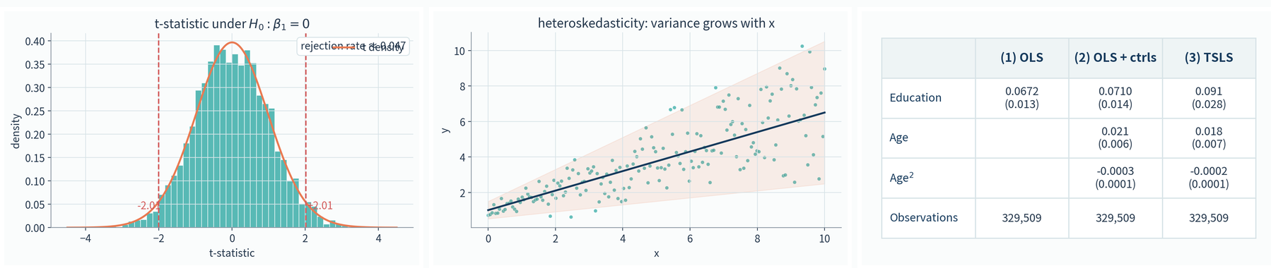
Lecture 4： OLS の推論と回帰表の読み方
仮説検定・信頼区間・robust inference
今回は「
1) 効果があると言えるか
2) 標準誤差はいつ壊れるか
3) 回帰表をどう読むか」
を図とシミュレーションでつなげる。
講義の軸
•
t 統計量・p 値・信頼区間の直感をつかむ。
•
robust SE は「係数」ではなく「不確実性」を直す。
•
最後に回帰表の読み方へつなげる。
Hypothesis test → Robust SE → Regression table
仮説検定
robust inference
回帰表
1
Notes:
[Sources] - /mnt/data/lecture4_revised.qmd (user-provided lecture manuscript) - /mnt/data/lecture4_revised.html (user-provided rendered HTML reference) - Recreated charts in /mnt/data/lecture4_v3_work/assets were rebuilt from the manuscript/HTML code blocks or directly summarized from those user-provided materials. - Title slide summarizes the lecture structure from the user-provided manuscript. - Hero image /mnt/data/lecture4_v3_work/assets/hero_triptych.png is a composite of recreated charts and a schematic regression table derived from the lecture content. [/Sources]

Slide 2
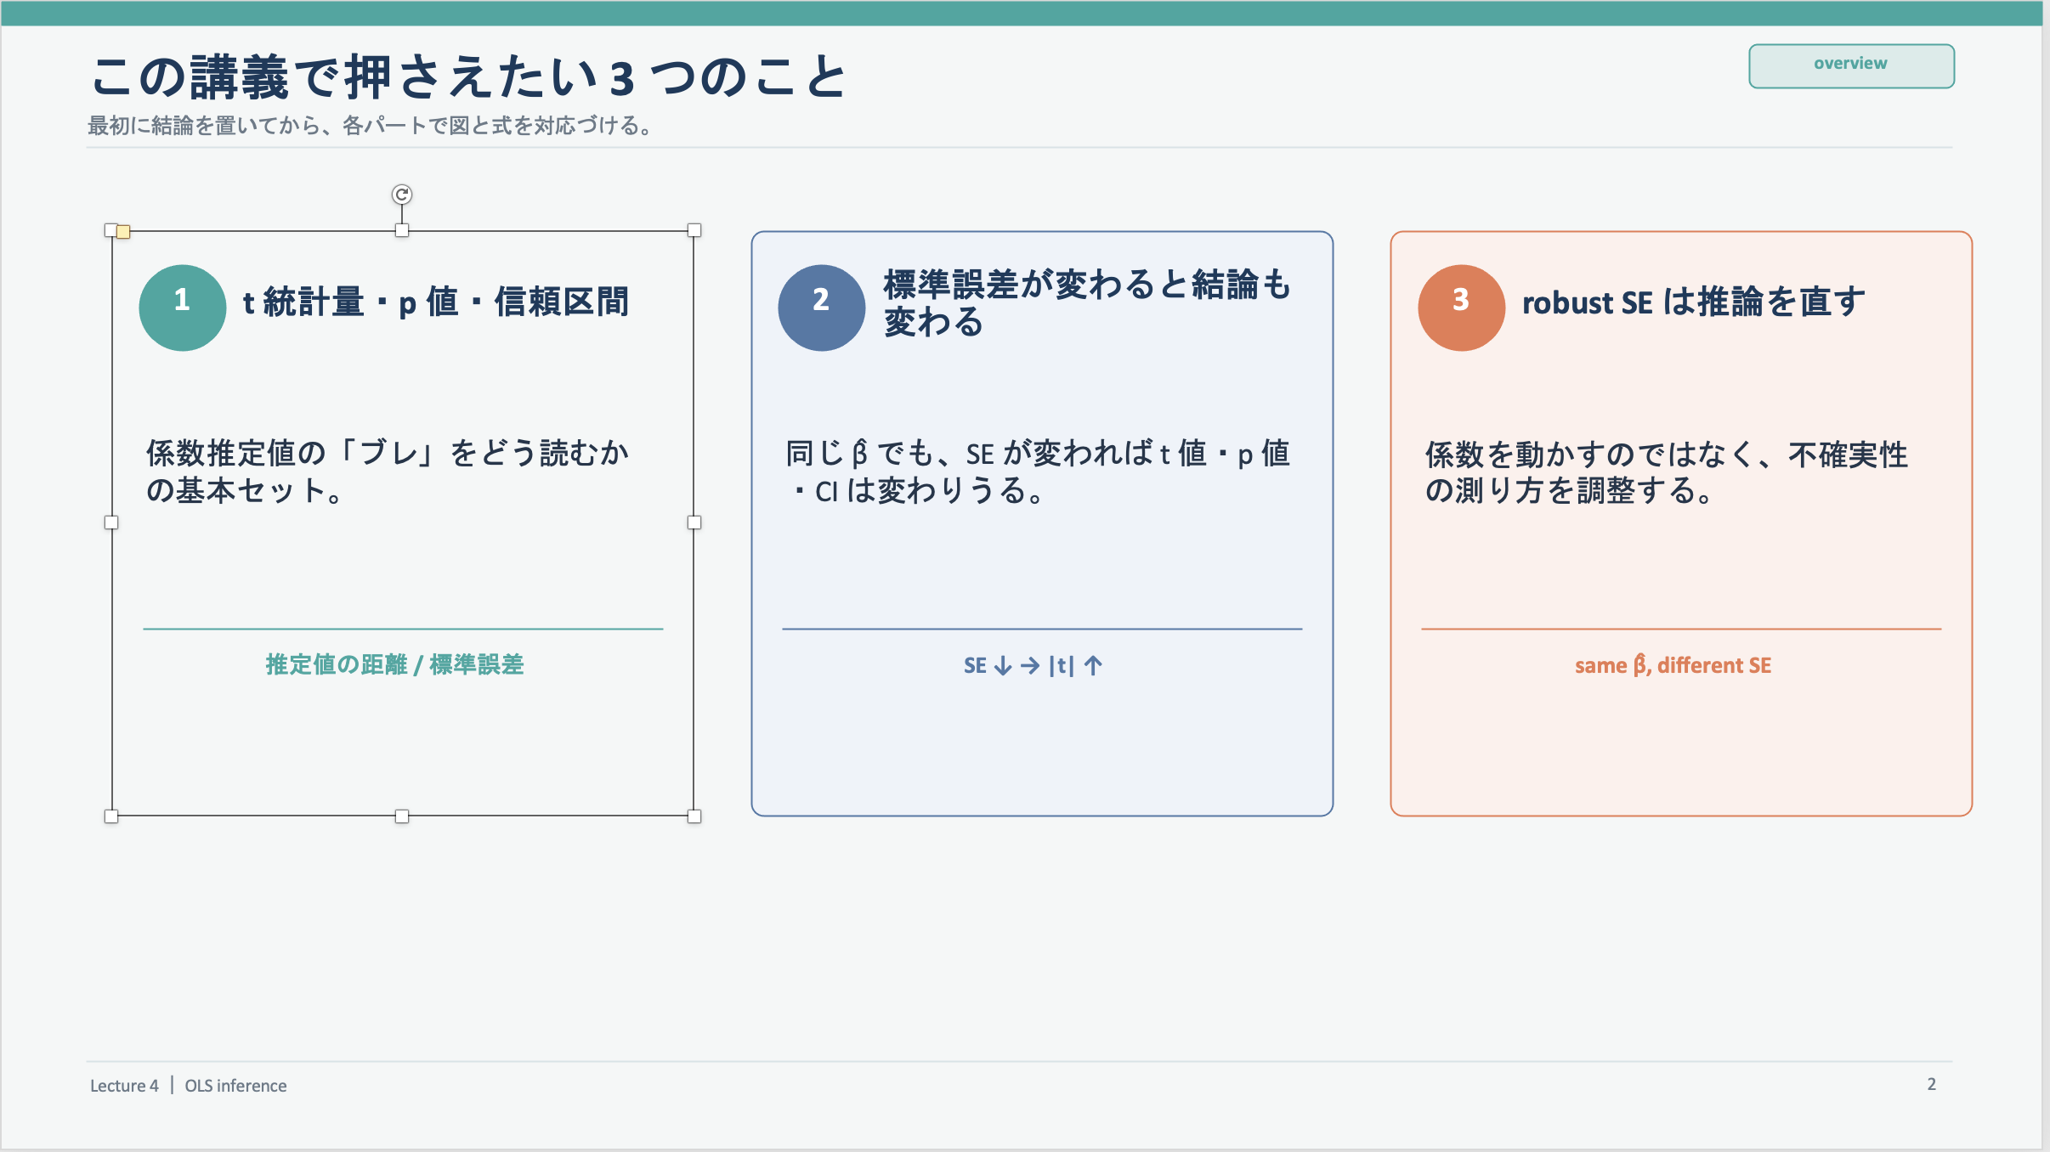

Slide 3
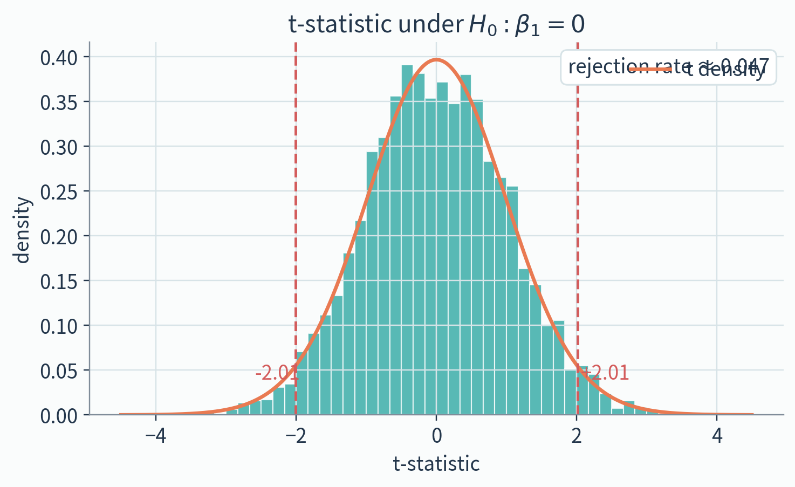
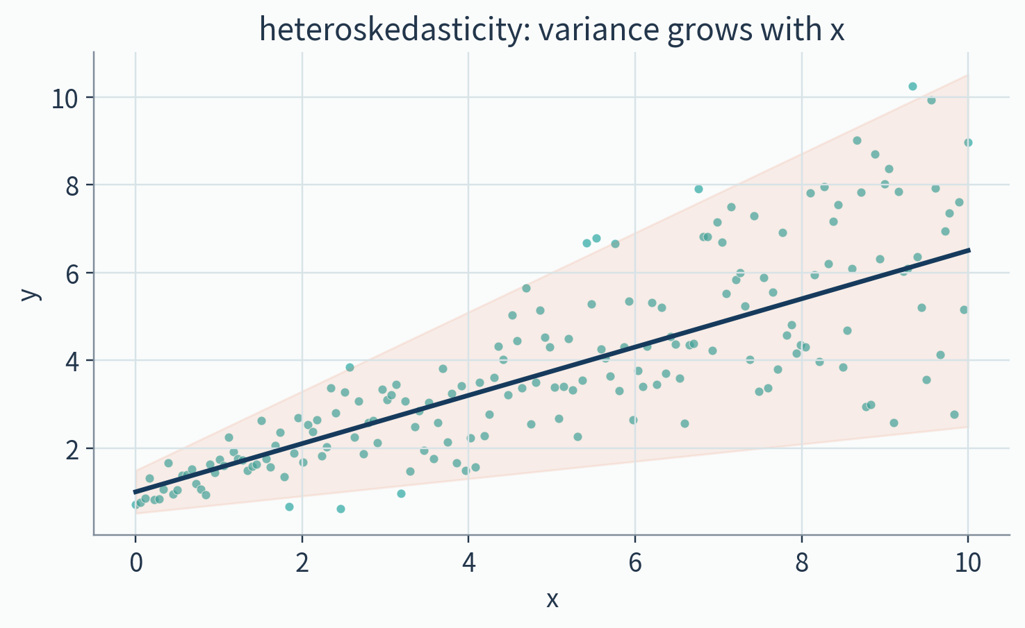
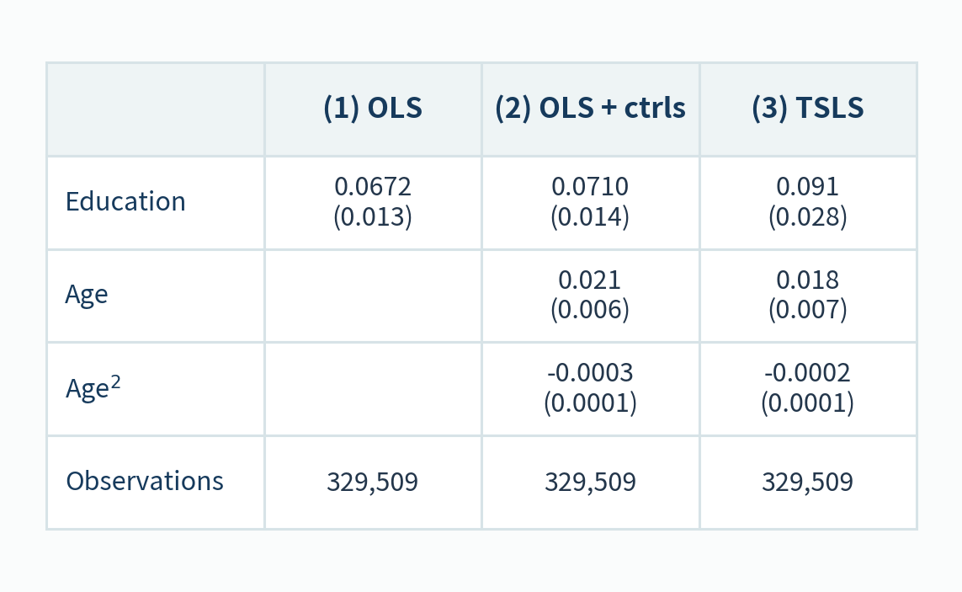
Lecture の流れ
overview
章立てを先に見てから中身へ進む。
仮説検定と信頼区間
Robust Inference
回帰表の読み方
1
2
3
t・p・CI を
シミュレーションで直感化
同分散が崩れると
何が壊れるかを見る
Estimate / SE / p を
どう読むか確認する
Lecture 4 ｜ OLS inference
3
Notes:
[Sources] - /mnt/data/lecture4_revised.qmd (user-provided lecture manuscript) - /mnt/data/lecture4_revised.html (user-provided rendered HTML reference) - Recreated charts in /mnt/data/lecture4_v3_work/assets were rebuilt from the manuscript/HTML code blocks or directly summarized from those user-provided materials. - Flow slide follows the lecture roadmap in the user-provided notes. - Mini charts /mnt/data/lecture4_v3_work/assets/tstat_under_h0.png, /mnt/data/lecture4_v3_work/assets/heteroskedasticity_fan.png, and /mnt/data/lecture4_v3_work/assets/regression_table_thumb.png were recreated from the manuscript sections they preview. [/Sources]

Slide 4
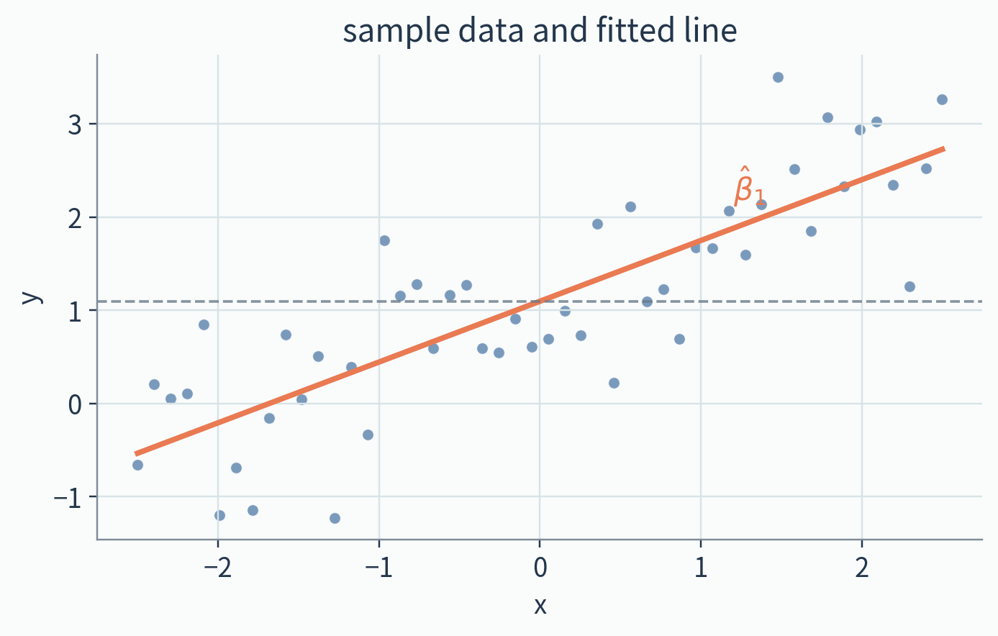
Lecture 4
仮説検定：係数が「ゼロではない」と言えるか？
このパートでは H0 / H1, t 統計量, p 値, 信頼区間, そして 4 つのシミュレーションを順に見る。
•
まずは外生性・同分散・誤差の無相関が成り立つ標準的な世界から入る。
•
「どれくらい離れているか」を標準誤差で割ると t 統計量になる。
•
シミュレーションで、5% 検定や 95% CI の意味を目で確認する。
H0 / H1
t / p / CI
simulation
4
Notes:
[Sources] - /mnt/data/lecture4_revised.qmd (user-provided lecture manuscript) - /mnt/data/lecture4_revised.html (user-provided rendered HTML reference) - Recreated charts in /mnt/data/lecture4_v3_work/assets were rebuilt from the manuscript/HTML code blocks or directly summarized from those user-provided materials. - Section divider based on the opening section “仮説検定：係数がゼロではないと言えるか？” in the manuscript. - Figure /mnt/data/lecture4_v3_work/assets/question_scatter.png is a recreated sample-scatter illustration for the same conceptual setup. [/Sources]

Slide 5
まず何を問いたいのか
test
単回帰では「x の効果は本当にあるか？」を β1 に読み替える。
sample fit
model
問いはここに集約される
「真の係数 β1 は 0 ではないと言えるか？」
この節で置く仮定
•
E[u_i | x_i] = 0
•
Var(u_i | x_i) = σ²（同分散）
•
Cov(u_i,u_j | x) = 0（相関なし）
Lecture 4 ｜ OLS inference
5
Notes:
[Sources] - /mnt/data/lecture4_revised.qmd (user-provided lecture manuscript) - /mnt/data/lecture4_revised.html (user-provided rendered HTML reference) - Recreated charts in /mnt/data/lecture4_v3_work/assets were rebuilt from the manuscript/HTML code blocks or directly summarized from those user-provided materials. - Summarizes the opening paragraphs and model statement for the hypothesis-testing section. - Figure /mnt/data/lecture4_v3_work/assets/question_scatter.png is a recreated illustrative scatter/fitted-line plot for the question-setting slide. [/Sources]

Slide 6
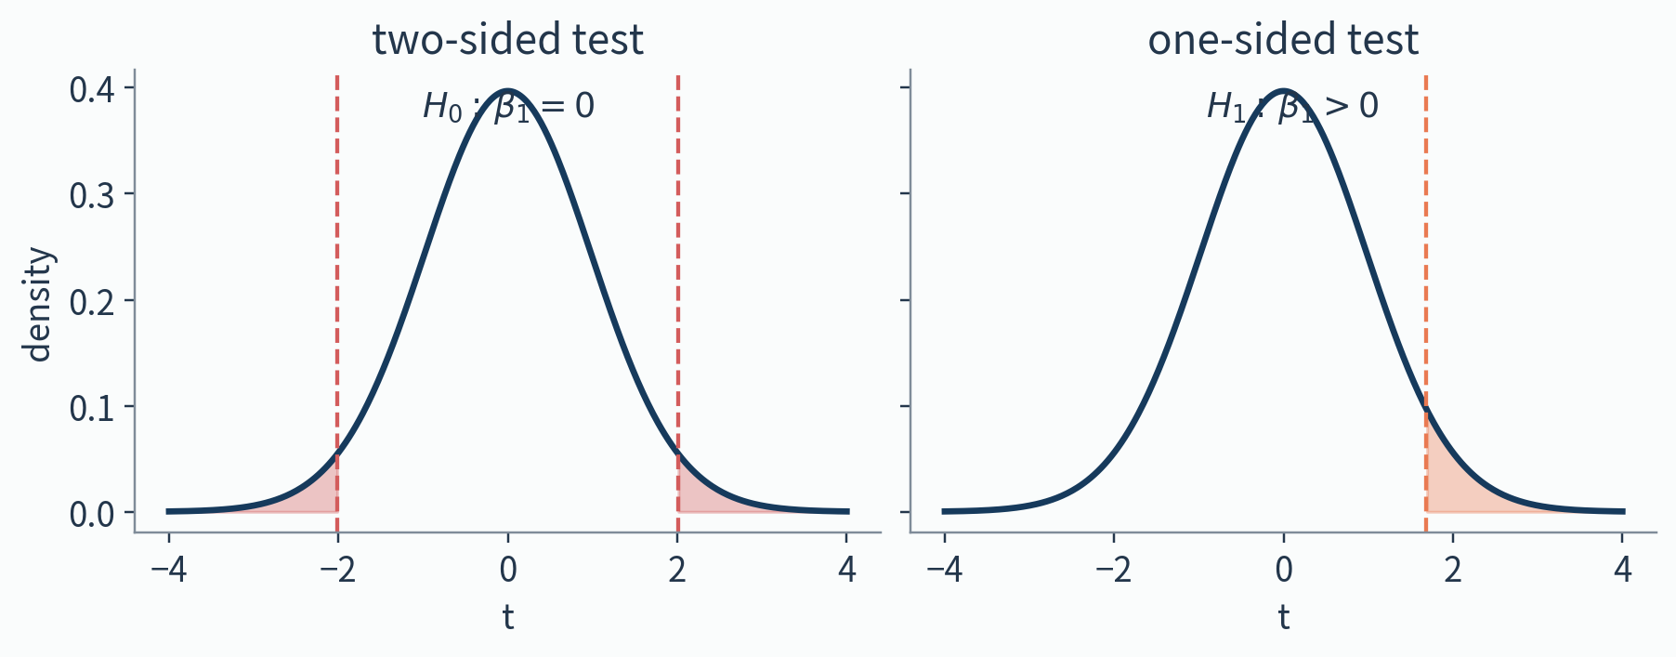
帰無仮説と対立仮説
test
両側検定と片側検定を「どの領域を極端とみなすか」で見る。
critical regions
two-sided
one-sided
読むポイント
•
両側検定は「正でも負でも極端なら棄却」。
•
片側検定は方向が最初から決まっているときだけ使う。
Lecture 4 ｜ OLS inference
6
Notes:
[Sources] - /mnt/data/lecture4_revised.qmd (user-provided lecture manuscript) - /mnt/data/lecture4_revised.html (user-provided rendered HTML reference) - Recreated charts in /mnt/data/lecture4_v3_work/assets were rebuilt from the manuscript/HTML code blocks or directly summarized from those user-provided materials. - Slide content comes from subsection “帰無仮説と対立仮説”. - Figure /mnt/data/lecture4_v3_work/assets/hypotheses_regions.png is a recreated rejection-region schematic based on that discussion. [/Sources]

Slide 7
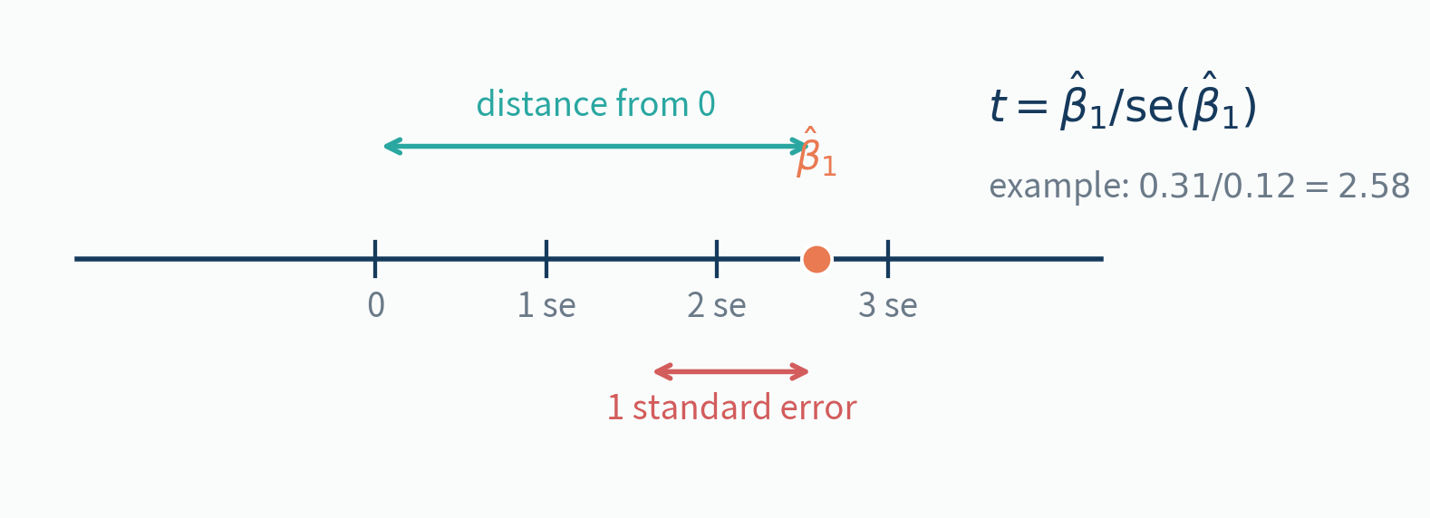
t 統計量：推定値を“標準化”する
test
推定値がゼロから何標準誤差ぶん離れているかを見る。
formula
distance / se
直感：分子 = ゼロからの距離、分母 = その推定のブレ
|t| の読み方
注意
•
|t| が大きいほど「偶然でこうなった」は言いにくい。
•
標準誤差が大きければ、同じ β̂ でも t は小さくなる。
•
|t| が小さいほど「たまたまこう見えただけかも」が残る。
•
だから係数の値だけではなく se(β̂) を必ず一緒に読む。
Lecture 4 ｜ OLS inference
7
Notes:
[Sources] - /mnt/data/lecture4_revised.qmd (user-provided lecture manuscript) - /mnt/data/lecture4_revised.html (user-provided rendered HTML reference) - Recreated charts in /mnt/data/lecture4_v3_work/assets were rebuilt from the manuscript/HTML code blocks or directly summarized from those user-provided materials. - Summarizes subsection “t統計量：推定値を標準化する”. - Formula-intuition graphic /mnt/data/lecture4_v3_work/assets/tstat_distance.png was recreated for the same explanation. [/Sources]

Slide 8
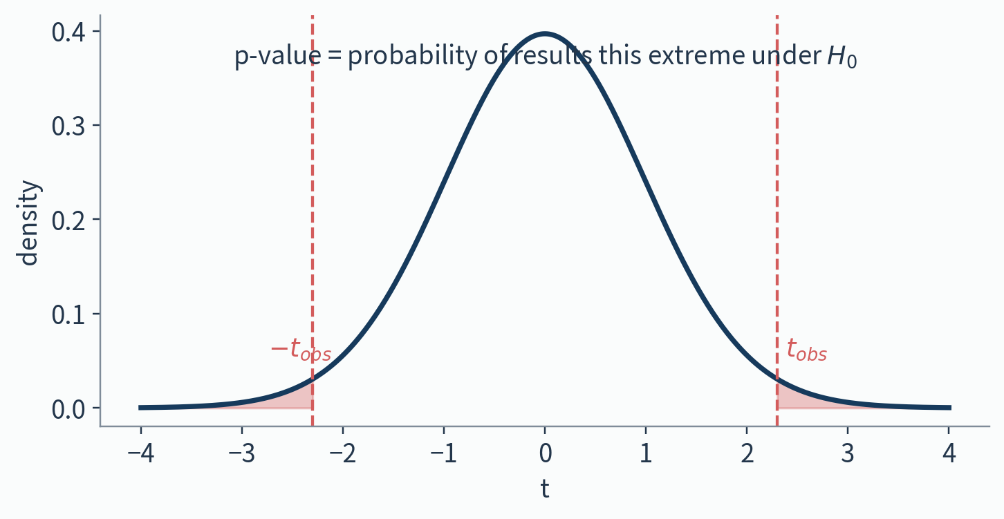
p 値の意味
test
帰無仮説が正しいときに、今みたいな結果がどれだけ珍しいか。
tail probability
small p-value
•
H0 が正しいなら、今の t は起きにくい。
•
だから H0 を棄却しやすい。
large p-value
•
H0 が正しくても、これくらいは起きそう。
•
だから H0 は棄却しにくい。
読み違いに注意
•
p 値は「H0 が正しい確率」ではない。
Lecture 4 ｜ OLS inference
8
Notes:
[Sources] - /mnt/data/lecture4_revised.qmd (user-provided lecture manuscript) - /mnt/data/lecture4_revised.html (user-provided rendered HTML reference) - Recreated charts in /mnt/data/lecture4_v3_work/assets were rebuilt from the manuscript/HTML code blocks or directly summarized from those user-provided materials. - Summarizes subsection “p値の意味” and the warning callout about misreading p-values. - Figure /mnt/data/lecture4_v3_work/assets/pvalue_tails.png is a recreated t-distribution tail-probability illustration. [/Sources]

Slide 9
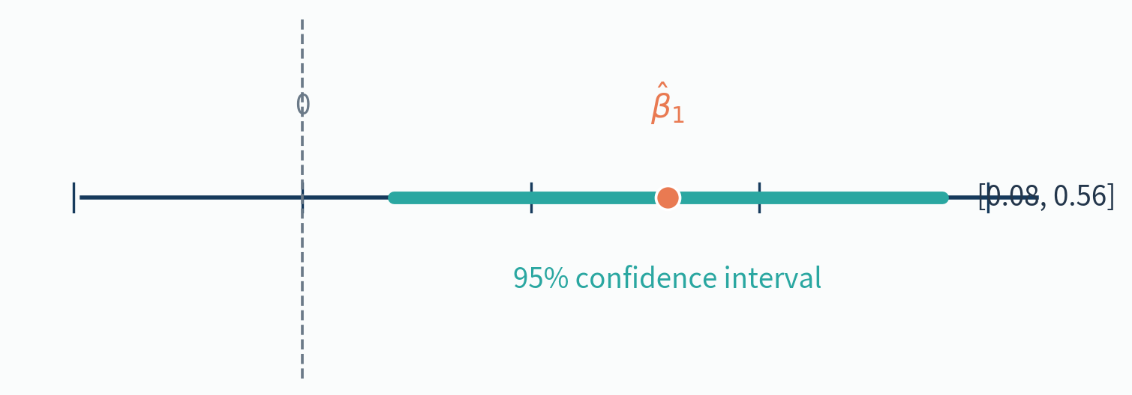
信頼区間：効果の“ありそうな範囲”を出す
test
検定を 0/1 の判断で終わらせず、どの範囲が plausible かを見る。
95% CI
読み方
•
同じ手順で何度もサンプルを取り直すと、95% の割合で真の β1 を含む。
•
0 をまたぐかどうかは、両側検定の結果と対応している。
•
実務では「どれくらいの幅か」を見ることが重要。
formula
95% CI = β̂1 ± critical value × standard error
Lecture 4 ｜ OLS inference
9
Notes:
[Sources] - /mnt/data/lecture4_revised.qmd (user-provided lecture manuscript) - /mnt/data/lecture4_revised.html (user-provided rendered HTML reference) - Recreated charts in /mnt/data/lecture4_v3_work/assets were rebuilt from the manuscript/HTML code blocks or directly summarized from those user-provided materials. - Summarizes subsection “信頼区間：効果のありそうな範囲を出す”. - Figure /mnt/data/lecture4_v3_work/assets/ci_single.png is a recreated single-interval illustration for that discussion. [/Sources]

Slide 10
シミュレーションの DGP を先に固定する
test
以降の実験では、サンプルを何度も取り直して OLS を回す。
draw x
generate y
repeat
draw a sample
run OLS
store β̂, se, t
draw u
この先で見るもの
•
t の分布、CI の被覆率、サンプルサイズ n の効果、ノイズ σ の効果。
Lecture 4 ｜ OLS inference
10
Notes:
[Sources] - /mnt/data/lecture4_revised.qmd (user-provided lecture manuscript) - /mnt/data/lecture4_revised.html (user-provided rendered HTML reference) - Recreated charts in /mnt/data/lecture4_v3_work/assets were rebuilt from the manuscript/HTML code blocks or directly summarized from those user-provided materials. - Summarizes subsection “シミュレーションで実感しよう” and visualizes the DGP stated there. [/Sources]

Slide 11
実験 A：帰無仮説が真のとき、t 統計量はどう分布するか？
test
H0: β1 = 0 が本当に正しい世界では、5% 検定は約 5% だけ棄却する。
experiment A
result
0.0514
両側 5% 検定の棄却率（ノート出力値）
どう読むか
•
帰無仮説が真でも、サンプルの偶然で少しは棄却される。
•
その頻度が約 5% なのが「サイズが合っている」状態。
見たい場所
•
両端の破線の外に何割のヒストグラムが入るか。
Lecture 4 ｜ OLS inference
11
Notes:
[Sources] - /mnt/data/lecture4_revised.qmd (user-provided lecture manuscript) - /mnt/data/lecture4_revised.html (user-provided rendered HTML reference) - Recreated charts in /mnt/data/lecture4_v3_work/assets were rebuilt from the manuscript/HTML code blocks or directly summarized from those user-provided materials. - Based on code/output under “実験A：帰無仮説が真のとき、t統計量はどう分布するか？” - Figure /mnt/data/lecture4_v3_work/assets/tstat_under_h0.png is a recreated version of that histogram. - Displayed rejection rate 0.0514 comes from the user-provided HTML/QMD output. [/Sources]

Slide 12
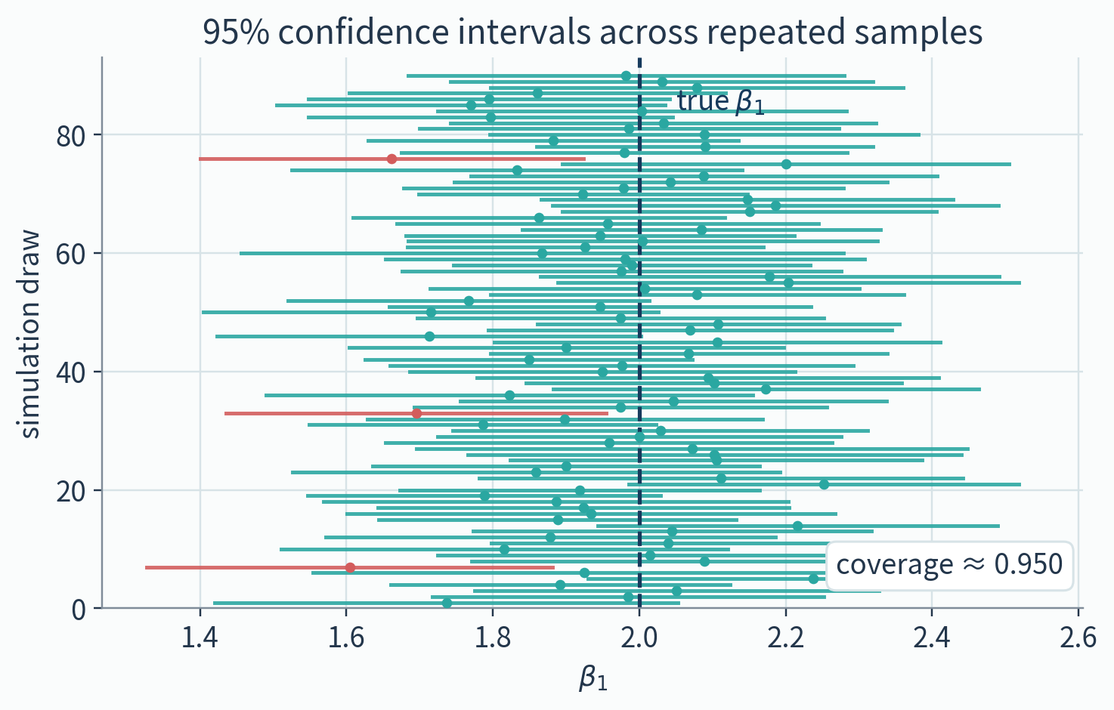
実験 B：95% 信頼区間は本当に 95% の確率で真値を含むか？
test
区間をたくさん並べると、含む / 含まないが一目で分かる。
experiment B
coverage
0.962
95% CI の被覆率（ノート出力値）
どう読むか
•
縦の真値ラインをまたぐ区間が大半で、少数だけ外れる。
•
95% は「長期的な頻度」の話であって、単一の区間の確率ではない。
色分け
•
緑 = 真値を含む / 赤 = 真値を外す。
Lecture 4 ｜ OLS inference
12
Notes:
[Sources] - /mnt/data/lecture4_revised.qmd (user-provided lecture manuscript) - /mnt/data/lecture4_revised.html (user-provided rendered HTML reference) - Recreated charts in /mnt/data/lecture4_v3_work/assets were rebuilt from the manuscript/HTML code blocks or directly summarized from those user-provided materials. - Based on code/output under “実験B：95%信頼区間は本当に95%の確率で真値を含むか？” - Figure /mnt/data/lecture4_v3_work/assets/ci_coverage_segments.png reconstructs the interval-coverage display from that section. - Displayed coverage rate 0.962 comes from the user-provided HTML/QMD output. [/Sources]

Slide 13
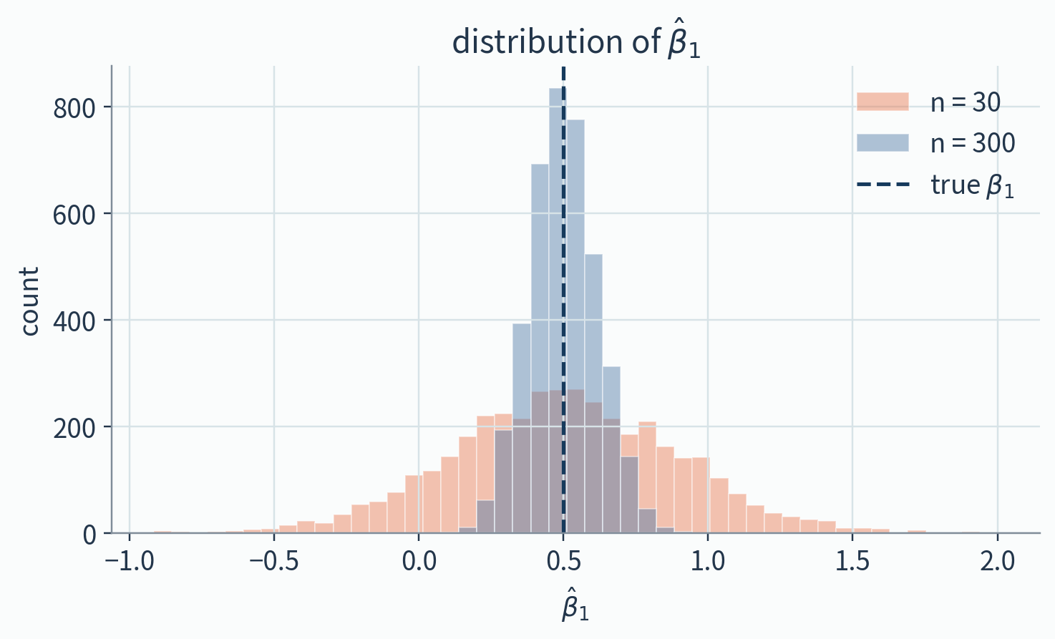
実験 C：サンプルサイズ n を変えると、β̂ はどう変わるか？
test
同じ真の効果でも、n が大きいほど β̂ の分布は真値の近くに集中する。
experiment C-1
mean se
mean se
0.378
0.116
n = 30
n = 300
要点
•
n = 300 の分布の方が真の β1 = 0.5 の近くに集まる。
•
標準誤差はざっくり 1/√n のオーダーで小さくなる。
Lecture 4 ｜ OLS inference
13
Notes:
[Sources] - /mnt/data/lecture4_revised.qmd (user-provided lecture manuscript) - /mnt/data/lecture4_revised.html (user-provided rendered HTML reference) - Recreated charts in /mnt/data/lecture4_v3_work/assets were rebuilt from the manuscript/HTML code blocks or directly summarized from those user-provided materials. - Based on the first half of “実験C：サンプルサイズ n を変えると、推論はどう変わるか？” - Figure /mnt/data/lecture4_v3_work/assets/b1hat_by_n.png reconstructs the overlaid β̂ histogram comparison. - Displayed mean standard errors 0.3779 and 0.1158 come from the user-provided HTML/QMD output. [/Sources]

Slide 14
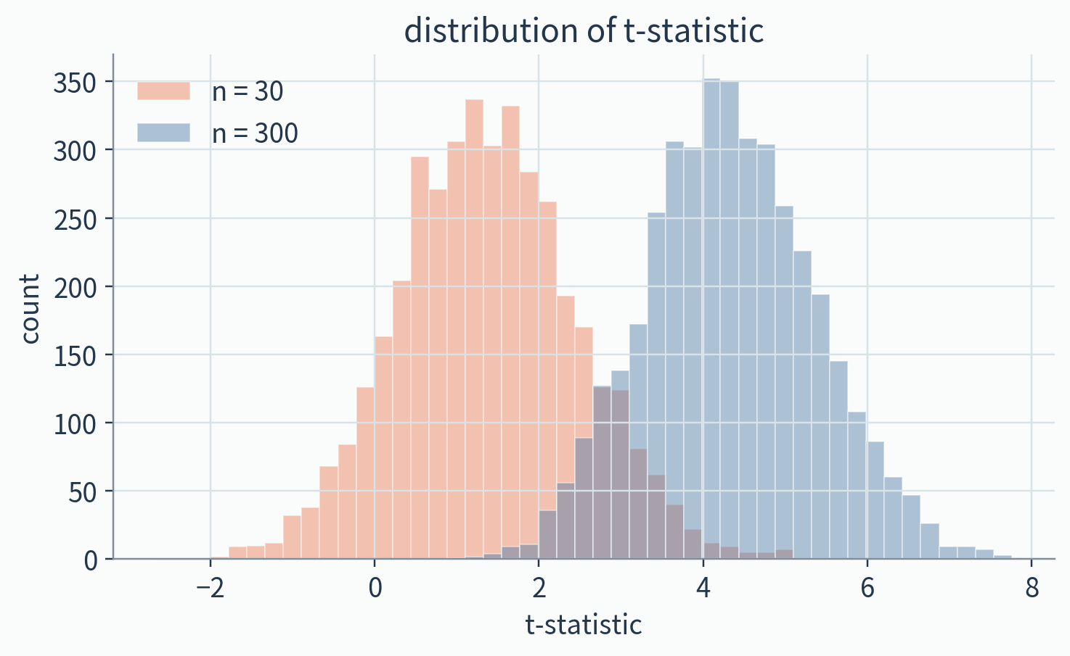
実験 C：n が大きいほど、同じ効果でも検出しやすくなる
test
β̂ が安定し、分母の se が小さくなるので、|t| は大きくなりやすい。
experiment C-2
why |t| grows
•
β̂ が真値の近くに集まる。
•
se(β̂) が小さくなる。
同じ β1 = 0.5 でも
n = 30 では「たまたま」に見えやすく、
n = 300 では「偶然では説明しにくい」結果が増える。
回帰表を読むときの注意
•
「有意でない」≠「効果がゼロ」。
•
サンプルが小さくて power が低いだけ、という場合も普通にある。
Lecture 4 ｜ OLS inference
14
Notes:
[Sources] - /mnt/data/lecture4_revised.qmd (user-provided lecture manuscript) - /mnt/data/lecture4_revised.html (user-provided rendered HTML reference) - Recreated charts in /mnt/data/lecture4_v3_work/assets were rebuilt from the manuscript/HTML code blocks or directly summarized from those user-provided materials. - Based on the second half of “実験C：サンプルサイズ n を変えると、推論はどう変わるか？” - Figure /mnt/data/lecture4_v3_work/assets/t_by_n.png reconstructs the t-statistic comparison for n = 30 and n = 300. [/Sources]

Slide 15
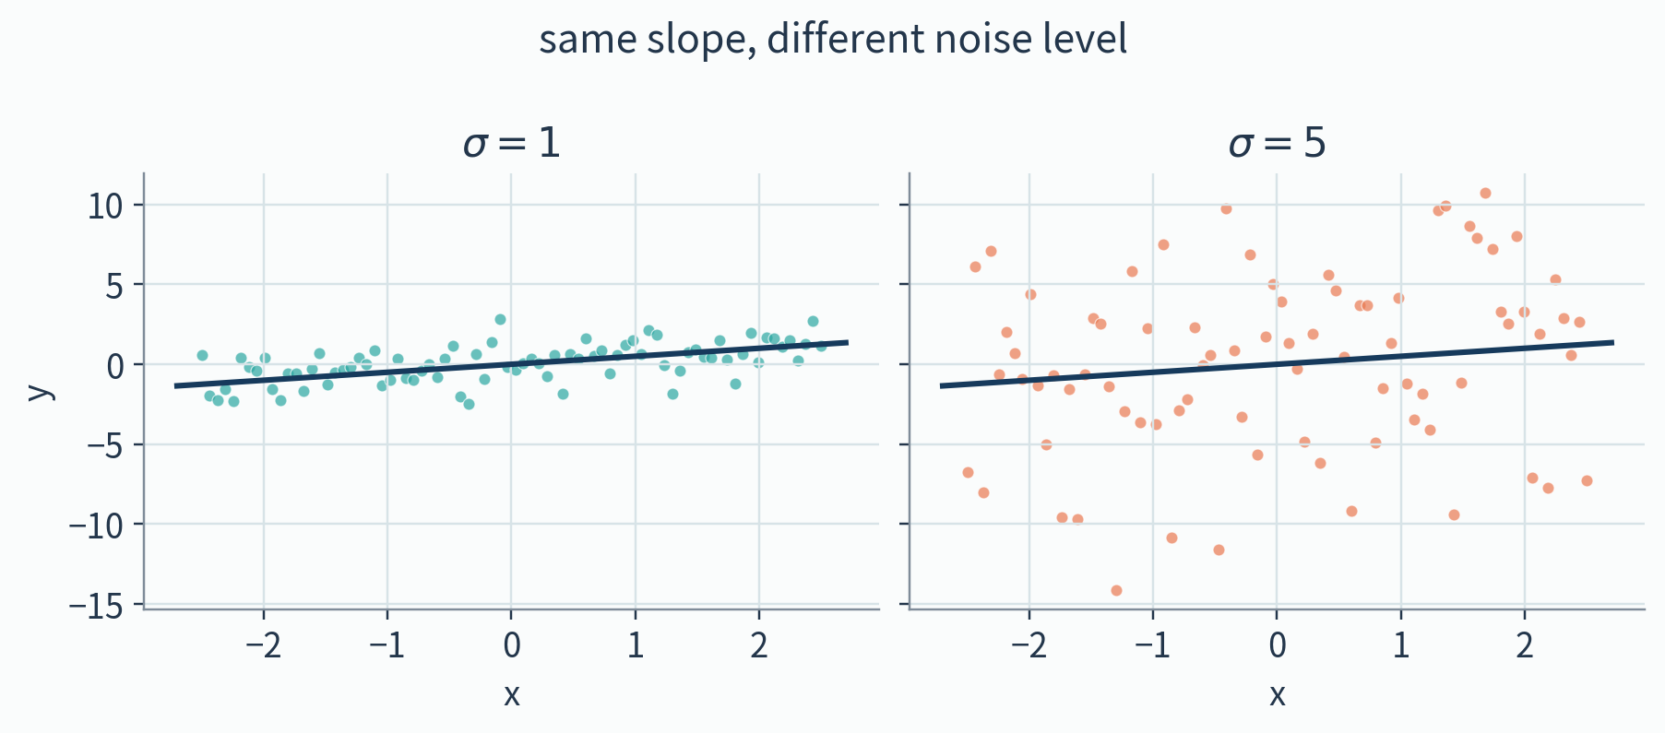
実験 D：ノイズ σ が大きいと、推論はどう変わるか？
test
同じ傾きでも、データが noisy になるほど線の周りの散らばりが増える。
same slope, different noise
直感
•
σ が大きいほど、1 本の直線からのズレが大きくなる。
•
そのズレがそのまま標準誤差の大きさに効く。
同じ β1 でも
σ ↑ → se ↑ → CI は広がり、t は小さくなりやすい。
含意
•
1 変数 OLS では、説明変数で捉えられない要因はすべてノイズに入る。
•
だから次回以降、多変量回帰が重要になる。
Lecture 4 ｜ OLS inference
15
Notes:
[Sources] - /mnt/data/lecture4_revised.qmd (user-provided lecture manuscript) - /mnt/data/lecture4_revised.html (user-provided rendered HTML reference) - Recreated charts in /mnt/data/lecture4_v3_work/assets were rebuilt from the manuscript/HTML code blocks or directly summarized from those user-provided materials. - Based on subsection “実験D：ノイズ σ が大きいと、推論はどう変わるか？” - Figure /mnt/data/lecture4_v3_work/assets/noise_scatter_compare.png is a recreated visualization clarifying the same slope / different-noise intuition discussed in that section. [/Sources]

Slide 16
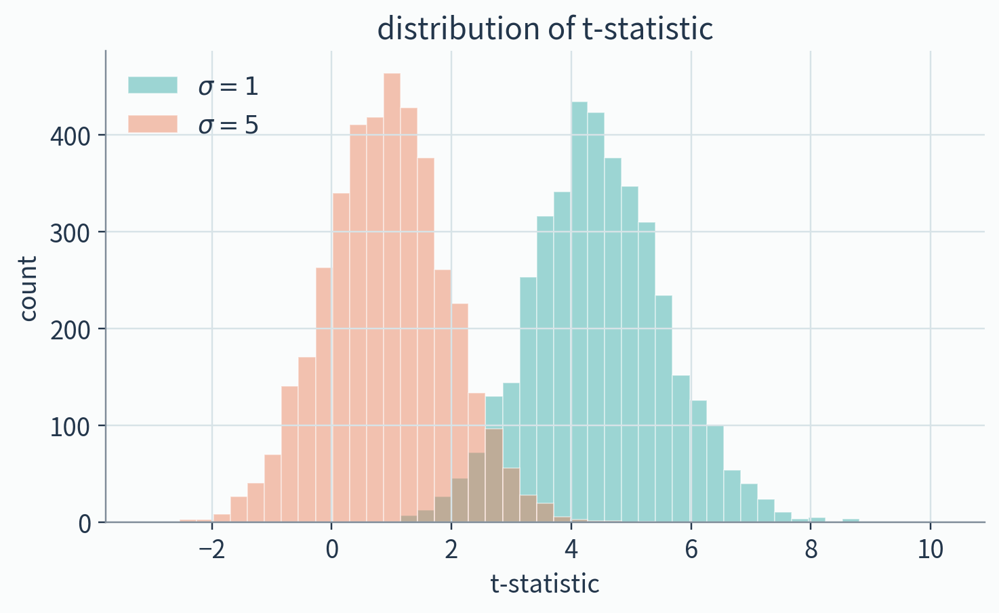
実験 D：σ が大きいほど、t の分布は原点に寄る
test
ノイズが大きいと、同じ真の効果でも |t| は小さくなりやすい。
experiment D
mean se
mean se
0.113
0.566
σ = 1
σ = 5
どう読むか
•
σ が大きいほど、t のヒストグラムは 0 に近い側へ寄る。
•
つまり有意になりにくく、信頼区間も広がる。
キーワード
•
ノイズを減らすほど、推論は sharper になる。
Lecture 4 ｜ OLS inference
16
Notes:
[Sources] - /mnt/data/lecture4_revised.qmd (user-provided lecture manuscript) - /mnt/data/lecture4_revised.html (user-provided rendered HTML reference) - Recreated charts in /mnt/data/lecture4_v3_work/assets were rebuilt from the manuscript/HTML code blocks or directly summarized from those user-provided materials. - Based on subsection “実験D：ノイズ σ が大きいと、推論はどう変わるか？” - Figure /mnt/data/lecture4_v3_work/assets/t_by_sigma.png reconstructs the t-statistic comparison for σ = 1 and σ = 5. - Displayed mean standard errors 0.1131 and 0.5660 come from the user-provided HTML/QMD output. [/Sources]

Slide 17
ここまでのまとめ
test
仮説検定パートで見えたことを 4 枚のカードに圧縮する。
H0 が真なら
95% CI
5% 検定は本当に約 5% だけ棄却する。
繰り返すと約 95% の頻度で真値を含む。
n ↑
σ ↑
se ↓、CI ↓、|t| ↑。 同じ効果でも検出しやすくなる。
se ↑、CI ↑、|t| ↓。 ノイズが大きいほど推論は粗くなる。
Lecture 4 ｜ OLS inference
17
Notes:
[Sources] - /mnt/data/lecture4_revised.qmd (user-provided lecture manuscript) - /mnt/data/lecture4_revised.html (user-provided rendered HTML reference) - Recreated charts in /mnt/data/lecture4_v3_work/assets were rebuilt from the manuscript/HTML code blocks or directly summarized from those user-provided materials. - Summary slide synthesizes the takeaways from the first major section of the manuscript. [/Sources]

Slide 18
Lecture 4
Robust Inference
このパートでは「係数はそのまま、標準誤差だけ直す」とは何かを式と図で確認する。
•
E[u|x] = 0 は識別のための仮定で、ここが崩れると β̂ 自体が危うい。
•
同分散と誤差の無相関は、主に標準誤差の計算に効く。
•
robust SE は、壊れた推論を現実的な形で計算し直す。
heteroskedasticity
robust SE
regression table
18
Notes:
[Sources] - /mnt/data/lecture4_revised.qmd (user-provided lecture manuscript) - /mnt/data/lecture4_revised.html (user-provided rendered HTML reference) - Recreated charts in /mnt/data/lecture4_v3_work/assets were rebuilt from the manuscript/HTML code blocks or directly summarized from those user-provided materials. - Section divider based on the “Robust Inference” section in the manuscript. - Figure /mnt/data/lecture4_v3_work/assets/heteroskedasticity_fan.png previews the heteroskedasticity discussion that follows. [/Sources]

Slide 19
何が壊れるのか
robust
同分散・無相関の仮定が外れると、「いつもの se」がずれる。
usual formula
壊れる仮定
what moves
•
heteroskedasticity
t 値
•
cluster / serial correlation
p 値
この式は「各観測の誤差分散が同じ」「誤差同士が相関しない」ことに乗っている。
信頼区間
識別と推論を分けて考える
•
E[u_i|x_i] = 0 は「β̂ が何を推定しているか」の問題。
•
同分散・無相関は「その β̂ の不確実性をどう測るか」の問題。
Lecture 4 ｜ OLS inference
19
Notes:
[Sources] - /mnt/data/lecture4_revised.qmd (user-provided lecture manuscript) - /mnt/data/lecture4_revised.html (user-provided rendered HTML reference) - Recreated charts in /mnt/data/lecture4_v3_work/assets were rebuilt from the manuscript/HTML code blocks or directly summarized from those user-provided materials. - Summarizes subsection “何が壊れるのか” and the opening paragraphs of the Robust Inference section. [/Sources]

Slide 20
同分散が崩れるとはどういうことか
robust
観測によって誤差分散が違うと、usual SE は信用できなくなる。
heteroskedasticity
formula
よくある例
•
所得が大きい人ほど結果のばらつきも大きい。
•
規模の大きい企業ほど成績の変動も大きい。
•
学力の高い層ほど散らばり方が違う。
結論
•
OLS の β̂ はそのままでも、usual SE はズレる。
Lecture 4 ｜ OLS inference
20
Notes:
[Sources] - /mnt/data/lecture4_revised.qmd (user-provided lecture manuscript) - /mnt/data/lecture4_revised.html (user-provided rendered HTML reference) - Recreated charts in /mnt/data/lecture4_v3_work/assets were rebuilt from the manuscript/HTML code blocks or directly summarized from those user-provided materials. - Based on subsection “同分散が崩れるとはどういうことか”. - Figure /mnt/data/lecture4_v3_work/assets/heteroskedasticity_fan.png recreates the fan-shaped variance pattern used to explain heteroskedasticity. [/Sources]

Slide 21
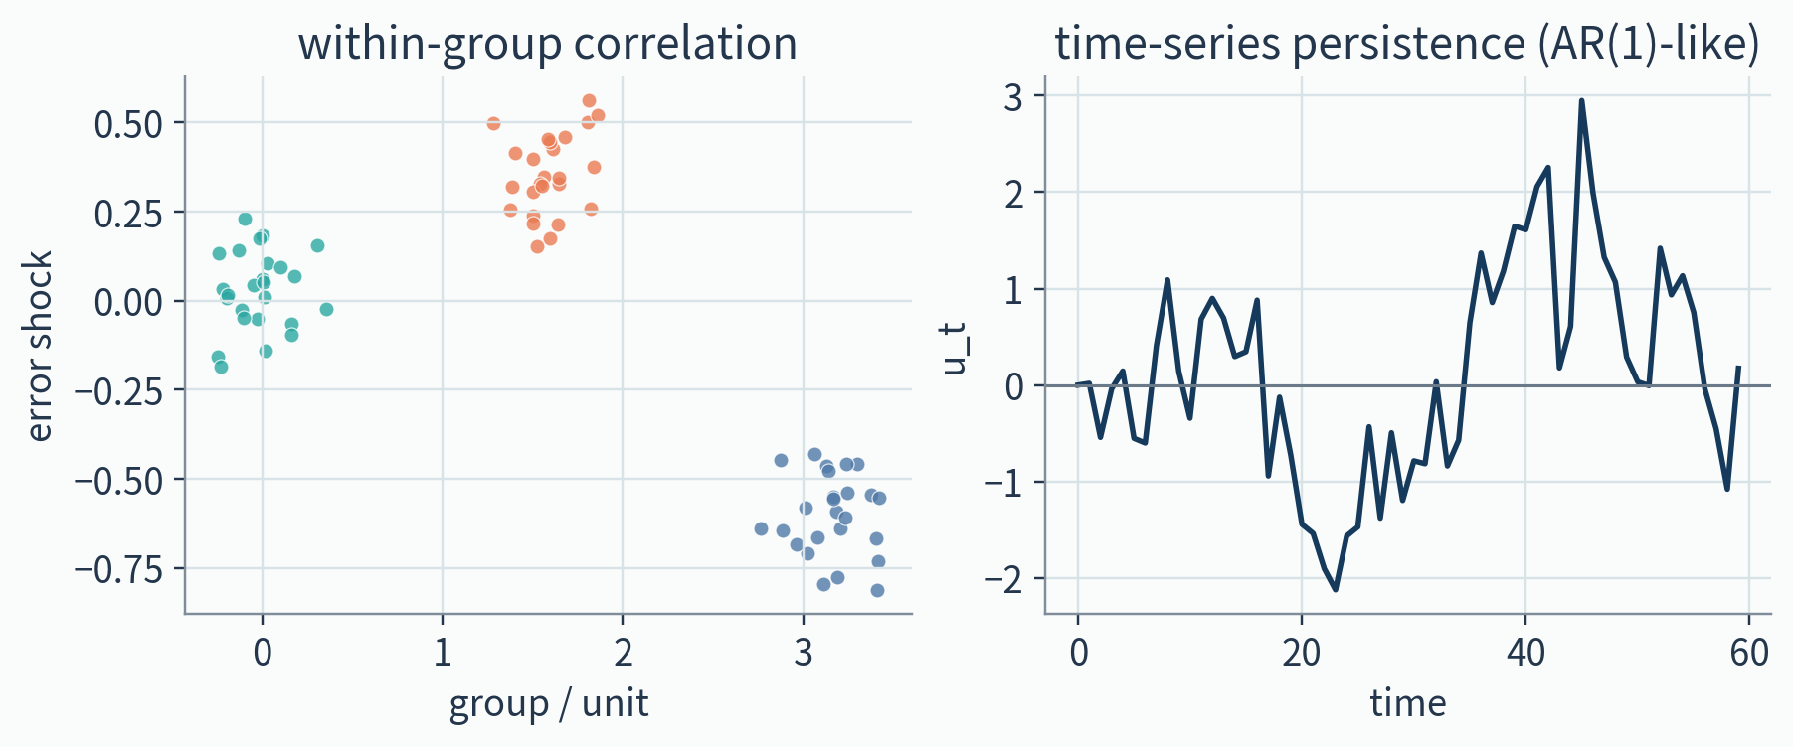
相関なしが崩れるとはどういうことか
robust
同じ学校・企業・地域・個人系列では、誤差が似ることがある。
correlation patterns
現実に多いケース
•
同じ学校の生徒どうし
•
同じ企業の従業員どうし
•
パネル / 時系列でショックが残る場合
なぜ危険か
•
usual SE は過小評価されやすく、効果を“有意だ”と言い過ぎる。
•
だから cluster-robust や serial-correlation 対応が必要になる。
覚え方
•
誤差が独立でないなら、独立前提の SE をそのまま使わない。
Lecture 4 ｜ OLS inference
21
Notes:
[Sources] - /mnt/data/lecture4_revised.qmd (user-provided lecture manuscript) - /mnt/data/lecture4_revised.html (user-provided rendered HTML reference) - Recreated charts in /mnt/data/lecture4_v3_work/assets were rebuilt from the manuscript/HTML code blocks or directly summarized from those user-provided materials. - Based on subsection “相関なしが崩れるとはどういうことか”. - Figure /mnt/data/lecture4_v3_work/assets/correlated_errors_panels.png recreates grouped/serially correlated error patterns discussed there. [/Sources]

Slide 22
Robust standard error の考え方
robust
β̂ はそのまま、 uncertainty だけを現実的に計算し直す。
same coefficient
faux regression output
Estimate
SE
t
p
usual SE
β̂
-0.2
0
0.2
0.4
Education
0.250
(0.100)
2.50
0.014
robust SE
係数推定値と回帰直線は変わらない。
変わるのは SE・t・p・CI だけ。
same β̂
robust SE なら (0.150) → t = 1.67 → p = 0.10 くらいまで変わりうる
※ 数値は直感用の例
Lecture 4 ｜ OLS inference
22
Notes:
[Sources] - /mnt/data/lecture4_revised.qmd (user-provided lecture manuscript) - /mnt/data/lecture4_revised.html (user-provided rendered HTML reference) - Recreated charts in /mnt/data/lecture4_v3_work/assets were rebuilt from the manuscript/HTML code blocks or directly summarized from those user-provided materials. - Summarizes subsection “Robust standard error の考え方” with a pedagogical same-β̂/different-SE illustration. [/Sources]

Slide 23
robust な t 統計量
robust
形は同じ。分母の標準誤差だけを robust 版に置き換える。
usual
同じ分子 / 違う分母
例：β̂ = 0.25
usual se = 0.10
usual t = 2.50
robust se = 0.15
robust t = 1.67
robust
⇒ 「通常の標準誤差では有意」でも、robust SE では有意でなくなることがある。
それは係数が変わったのではなく、最初の推論が楽観的すぎたということ。
Lecture 4 ｜ OLS inference
23
Notes:
[Sources] - /mnt/data/lecture4_revised.qmd (user-provided lecture manuscript) - /mnt/data/lecture4_revised.html (user-provided rendered HTML reference) - Recreated charts in /mnt/data/lecture4_v3_work/assets were rebuilt from the manuscript/HTML code blocks or directly summarized from those user-provided materials. - Summarizes subsection “robust な t 統計量” with a direct numerator/denominator comparison. [/Sources]

Slide 24
実務上どう考えるべきか
robust
少なくとも異分散は起こりやすいので、まずは robust SE で報告するのが一般的。
typical reporting
まずやること
•
係数は OLS で推定する。
Estimate
SE
t
p
•
ただし標準誤差は robust にする。
Education
0.067
(0.013)
5.2
0.000
0.021
(0.006)
3.5
0.001
回帰表で見る場所
Age
脚注に “robust standard errors in parentheses” があるか。
•
Married
0.034
(0.011)
3.1
0.002
•
かっこの中の SE が何を仮定しているか。
footnote: robust standard errors in parentheses
基本姿勢
•
まず係数の意味、そのあと SE・t・p を読む。
Lecture 4 ｜ OLS inference
24
Notes:
[Sources] - /mnt/data/lecture4_revised.qmd (user-provided lecture manuscript) - /mnt/data/lecture4_revised.html (user-provided rendered HTML reference) - Recreated charts in /mnt/data/lecture4_v3_work/assets were rebuilt from the manuscript/HTML code blocks or directly summarized from those user-provided materials. - Summarizes subsection “実務上どう考えるべきか” with a pedagogical regression-output example. [/Sources]

Slide 25
ただし、robust なら何でも解決するわけではない
robust
標準誤差の問題と、識別の問題は別である。
omitted variable sketch
robust SE が直すもの / 直さないもの
直す：SE, t, p, CI
直さない：biased β̂
x
y
だから区別する
•
robust inference は「丁寧な推論」ではある。
•
でも外生性が壊れていると、間違った係数に対して丁寧に推論しているだけ。
•
識別の問題は別の設計・推定法で直す必要がある。
z
x → y の効果を知りたいが、z が x と y の両方に効くと β̂ 自体が歪む。
Lecture 4 ｜ OLS inference
25
Notes:
[Sources] - /mnt/data/lecture4_revised.qmd (user-provided lecture manuscript) - /mnt/data/lecture4_revised.html (user-provided rendered HTML reference) - Recreated charts in /mnt/data/lecture4_v3_work/assets were rebuilt from the manuscript/HTML code blocks or directly summarized from those user-provided materials. - Summarizes subsection “ただし、robust なら何でも解決するわけではない” with a pedagogical omitted-variable sketch. [/Sources]

Slide 26
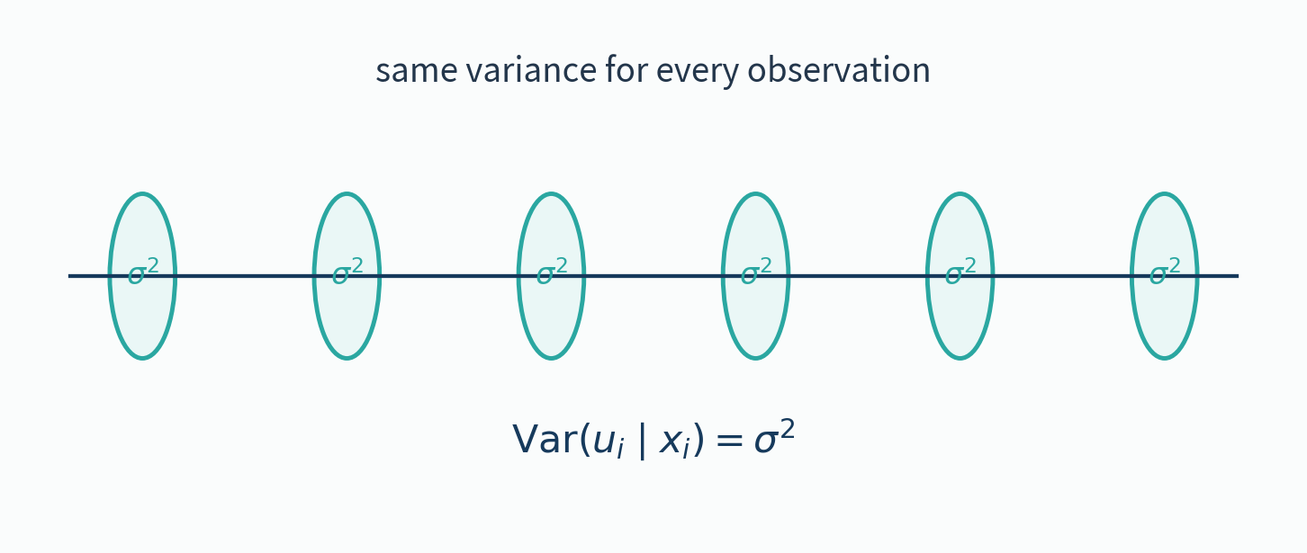
単回帰での robust SE を実際に計算：同分散のとき
robust
まずは usual SE の出発点を整理する。
same σ²
result
setup
ポイント
•
すべての観測が同じ σ² を持つから、公式がきれいに簡約できる。
•
この“きれいさ”が壊れるのが次の異分散ケース。
Var(u_i|x_i)=σ² かつ Cov(u_i,u_j|x)=0 なら、σ² を前に出せる。
Lecture 4 ｜ OLS inference
26
Notes:
[Sources] - /mnt/data/lecture4_revised.qmd (user-provided lecture manuscript) - /mnt/data/lecture4_revised.html (user-provided rendered HTML reference) - Recreated charts in /mnt/data/lecture4_v3_work/assets were rebuilt from the manuscript/HTML code blocks or directly summarized from those user-provided materials. - Based on subsection “同分散のとき” inside “単回帰での robust standard error を実際に計算”. - Graphic /mnt/data/lecture4_v3_work/assets/equal_variance_bubbles.png is a conceptual equal-variance illustration for the same derivation. [/Sources]

Slide 27
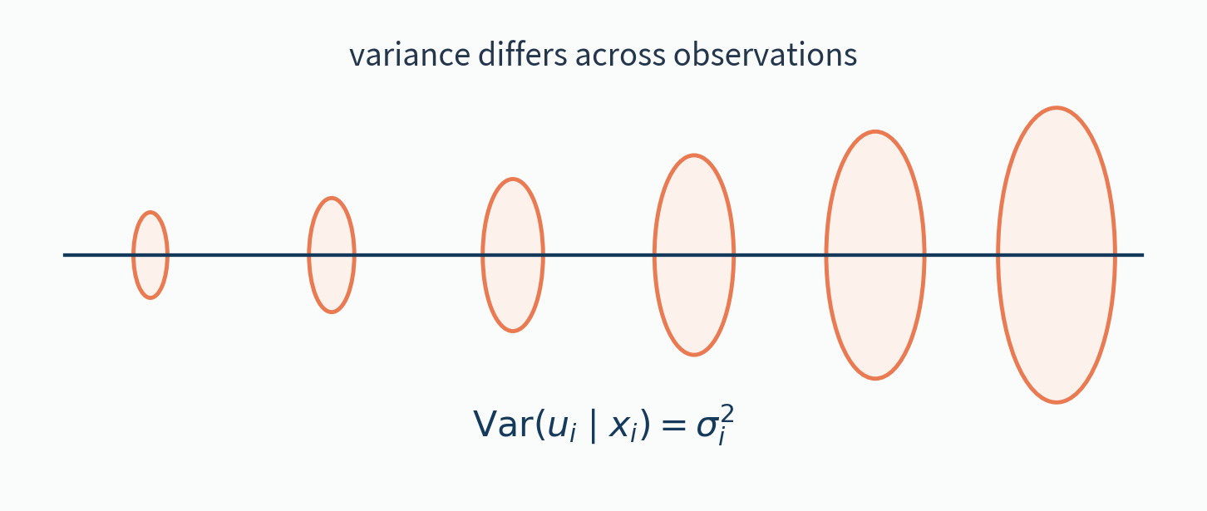
異分散のとき：分散公式はどう変わるか
robust
σᵢ² が観測ごとに違うと、同じようには簡約できない。
different σᵢ²
heteroskedastic variance
意味
•
x から遠い観測ほど重み (x_i - x̄)^2 が大きい。
key change
•
その観測の誤差分散 σᵢ² も大きければ、分散への寄与はさらに大きくなる。
σ² を外に出せない
だから 1 つの共通 σ² で全部を要約できない。
•
観測ごとに違う σᵢ² が残るので、各残差項の寄与がばらばらになる。
Lecture 4 ｜ OLS inference
27
Notes:
[Sources] - /mnt/data/lecture4_revised.qmd (user-provided lecture manuscript) - /mnt/data/lecture4_revised.html (user-provided rendered HTML reference) - Recreated charts in /mnt/data/lecture4_v3_work/assets were rebuilt from the manuscript/HTML code blocks or directly summarized from those user-provided materials. - Based on subsection “異分散のとき” inside “単回帰での robust standard error を実際に計算”. - Graphic /mnt/data/lecture4_v3_work/assets/hetero_variance_bubbles.png is a conceptual unequal-variance illustration for the same derivation. [/Sources]

Slide 28
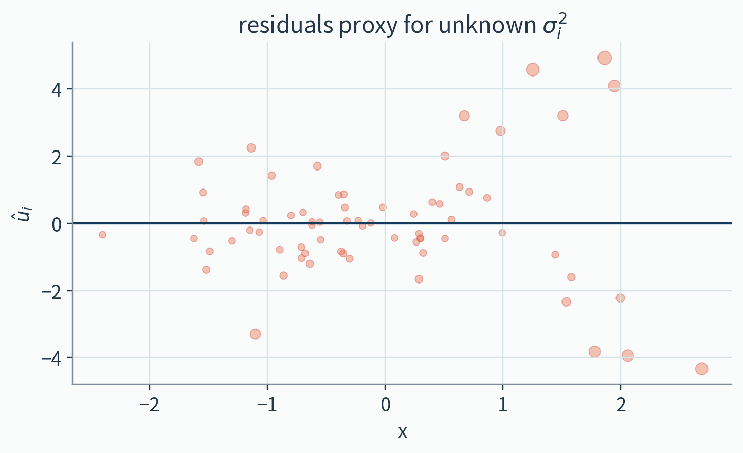
ではどう推定するのか：σᵢ² の代わりに残差平方を入れる
robust
未知の σᵢ² を、OLS 残差 ûᵢ² で置き換えて robust variance を作る。
residuals as proxies
replace
robust SE
Lecture 4 ｜ OLS inference
28
Notes:
[Sources] - /mnt/data/lecture4_revised.qmd (user-provided lecture manuscript) - /mnt/data/lecture4_revised.html (user-provided rendered HTML reference) - Recreated charts in /mnt/data/lecture4_v3_work/assets were rebuilt from the manuscript/HTML code blocks or directly summarized from those user-provided materials. - Based on subsection “ではどう推定するのか” inside “単回帰での robust standard error を実際に計算”. - Figure /mnt/data/lecture4_v3_work/assets/residual_square_weights.png visualizes the use of residuals as proxies for unknown error variances. [/Sources]

Slide 29
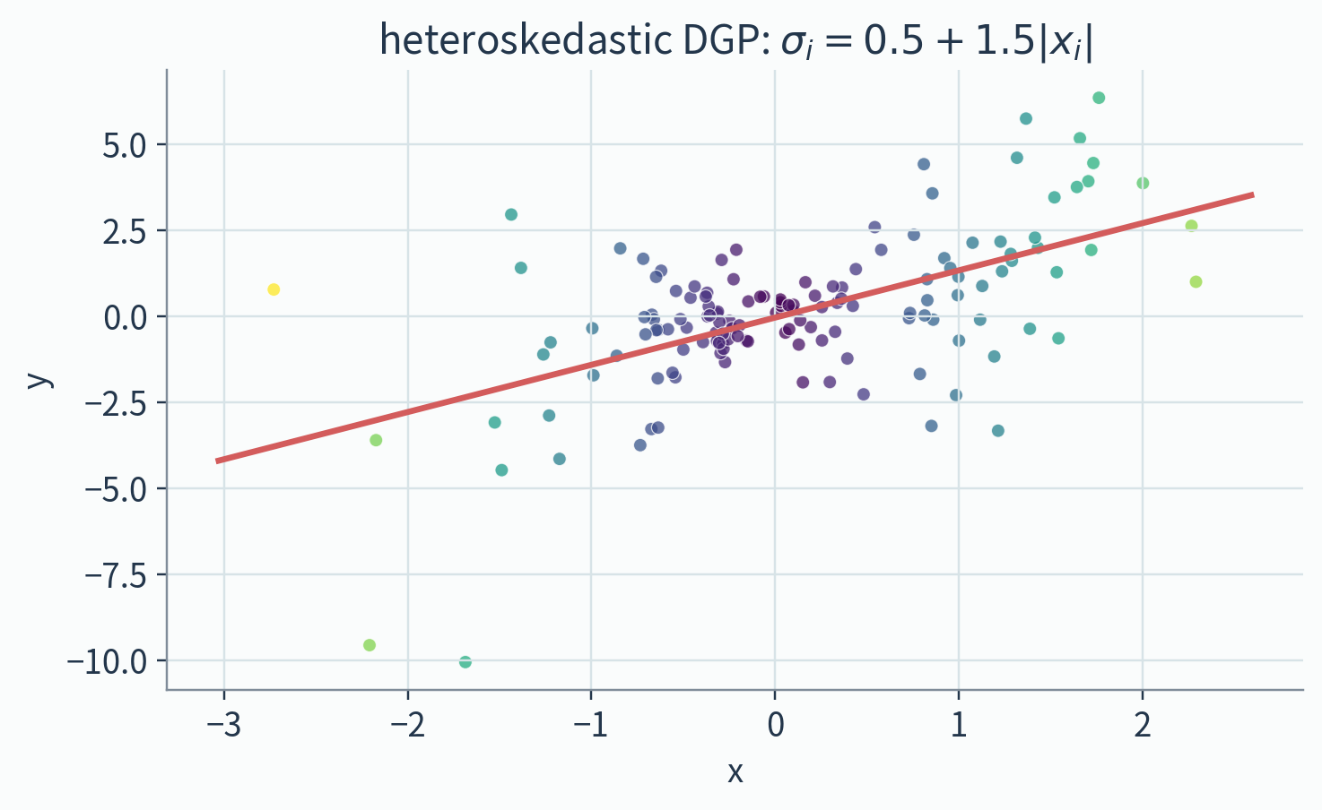
実験 E：異分散があるとき、usual SE と robust SE はどう違うか？
robust
ここでは x に応じて σᵢ が変わる DGP を作り、推論の差を比較する。
heteroskedastic DGP
DGP
mean β̂1
usual coverage
robust coverage
0.999
0.769
0.924
ノート出力値
ノート出力値
ノート出力値
一番先に見ること
•
β̂ 自体は真値 1 の近くにいても、coverage は usual と robust でかなり違う。
Lecture 4 ｜ OLS inference
29
Notes:
[Sources] - /mnt/data/lecture4_revised.qmd (user-provided lecture manuscript) - /mnt/data/lecture4_revised.html (user-provided rendered HTML reference) - Recreated charts in /mnt/data/lecture4_v3_work/assets were rebuilt from the manuscript/HTML code blocks or directly summarized from those user-provided materials. - Based on “実験E：異分散があるとき、通常の標準誤差と robust standard error はどう違うか？” - Figure /mnt/data/lecture4_v3_work/assets/hetero_dgp_scatter.png is a recreated heteroskedastic DGP scatter for that experiment. - Displayed metrics 0.999 / 0.769 / 0.924 come from the user-provided HTML/QMD output. [/Sources]

Slide 30
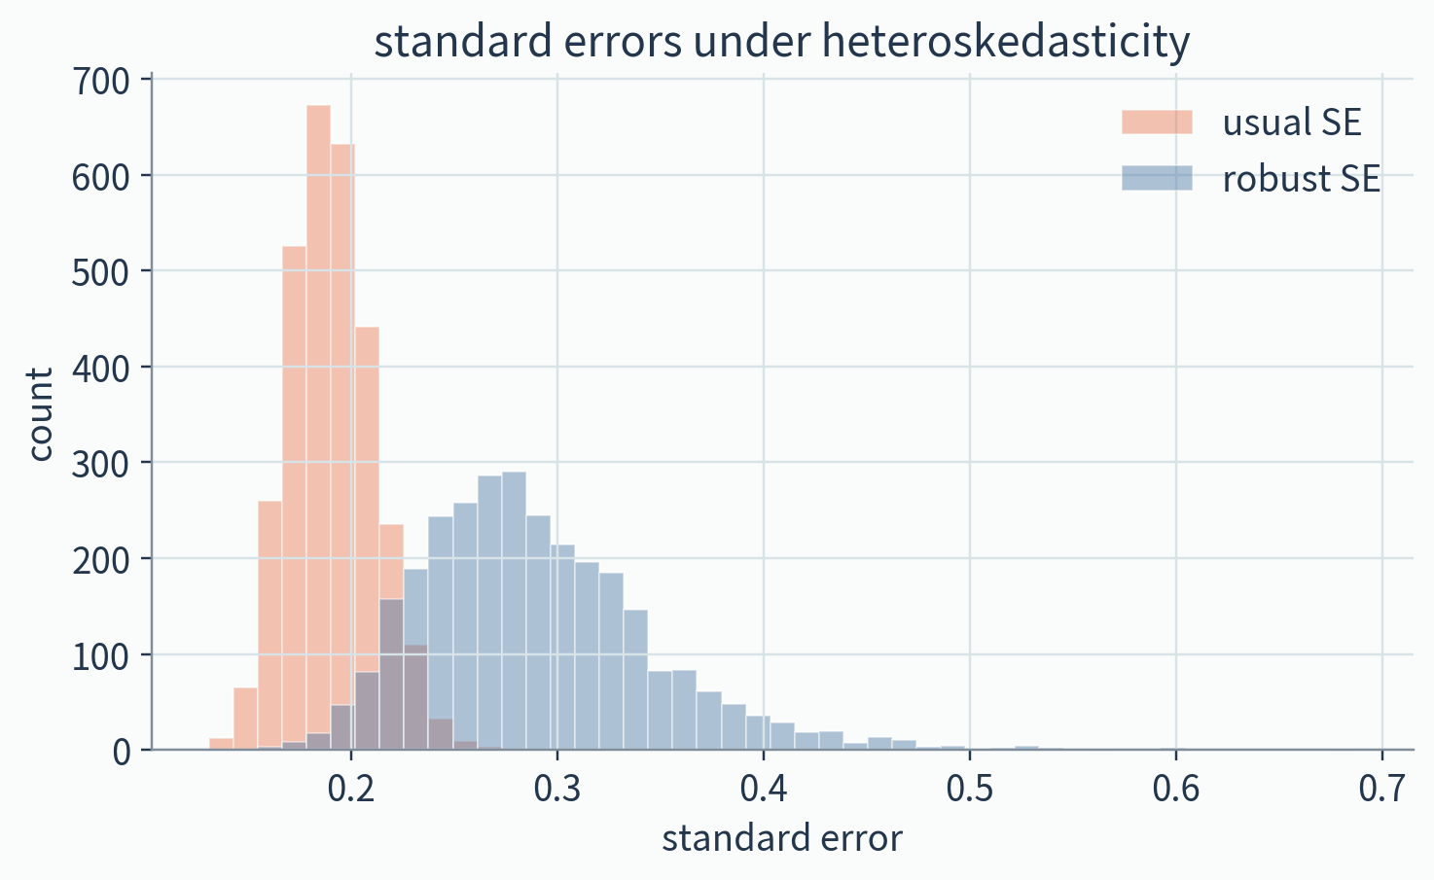
実験 E：標準誤差の分布を比べる
robust
異分散がある世界では、usual SE は下にズレやすい。
usual vs robust se
mean SE
mean SE
0.191
0.290
usual
robust
どう読むか
•
usual SE は平均的に小さすぎる。
•
そのぶん t が大きくなりすぎ、有意判定も楽観的になる。
信頼するのはどちらか
•
異分散があるなら、青の robust SE を使う。
Lecture 4 ｜ OLS inference
30
Notes:
[Sources] - /mnt/data/lecture4_revised.qmd (user-provided lecture manuscript) - /mnt/data/lecture4_revised.html (user-provided rendered HTML reference) - Recreated charts in /mnt/data/lecture4_v3_work/assets were rebuilt from the manuscript/HTML code blocks or directly summarized from those user-provided materials. - Based on subsection “標準誤差の分布を比べる” inside Experiment E. - Figure /mnt/data/lecture4_v3_work/assets/se_usual_vs_robust.png reconstructs the overlaid standard-error histogram. - Displayed mean SE values 0.1909 and 0.2897 come from the user-provided HTML/QMD output. [/Sources]

Slide 31
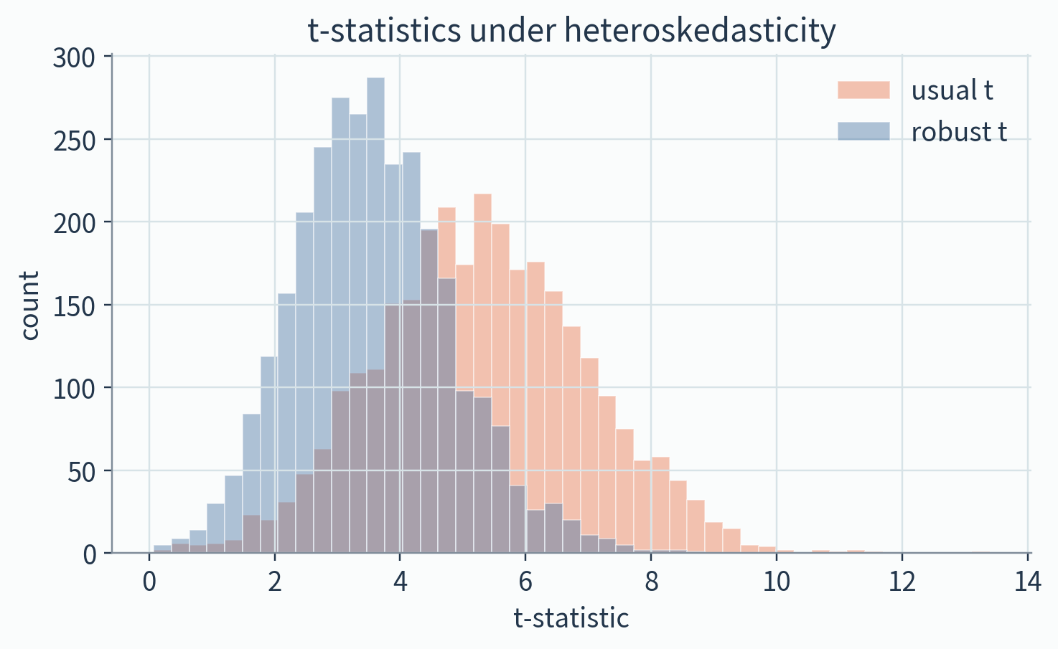
実験 E：t 統計量の分布を比べる
robust
SE が違えば、t の分布そのものも変わる。
usual vs robust t
ポイント
•
usual SE が小さすぎると、usual t は大きすぎる。
•
つまり「有意っぽさ」を過大に見積もる。
同じ β̂ でも
usual t > robust t になりやすい。
帰結
•
p 値と CI も usual の方が楽観的に出やすい。
Lecture 4 ｜ OLS inference
31
Notes:
[Sources] - /mnt/data/lecture4_revised.qmd (user-provided lecture manuscript) - /mnt/data/lecture4_revised.html (user-provided rendered HTML reference) - Recreated charts in /mnt/data/lecture4_v3_work/assets were rebuilt from the manuscript/HTML code blocks or directly summarized from those user-provided materials. - Based on subsection “t統計量の分布を比べる” inside Experiment E. - Figure /mnt/data/lecture4_v3_work/assets/t_usual_vs_robust.png reconstructs the overlaid t-statistic histogram. [/Sources]

Slide 32
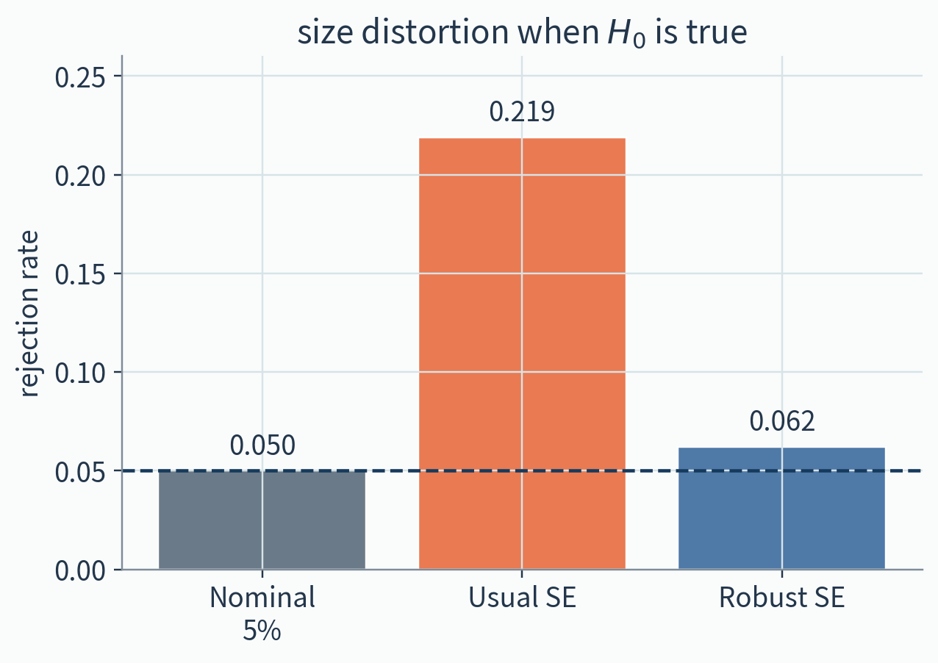
実験 E：帰無仮説が真のときのサイズを比べる
robust
β1 = 0 なのに、usual SE だと 5% 検定が 20% 超も棄却してしまう。
nominal 5% test
usual
robust
nominal
21.9%
6.2%
5%
β1 = 0 でも棄却
5% にかなり近い
本来ほしい値
この図のメッセージ
•
異分散を無視した usual SE は、検定サイズを大きく壊してしまう。
•
robust SE は完全ではなくても、少なくともサイズをかなりまともに戻してくれる。
一言で言うと
•
robust inference の役割は、推論をまともにすること。
Lecture 4 ｜ OLS inference
32
Notes:
[Sources] - /mnt/data/lecture4_revised.qmd (user-provided lecture manuscript) - /mnt/data/lecture4_revised.html (user-provided rendered HTML reference) - Recreated charts in /mnt/data/lecture4_v3_work/assets were rebuilt from the manuscript/HTML code blocks or directly summarized from those user-provided materials. - Based on subsection “帰無仮説が真のときのサイズを比べる” inside Experiment E. - Figure /mnt/data/lecture4_v3_work/assets/rejection_rates_bar.png is a visual summary of the reported rejection rates. - Displayed rates 0.2190 and 0.0622 come from the user-provided HTML/QMD output. [/Sources]

Slide 33
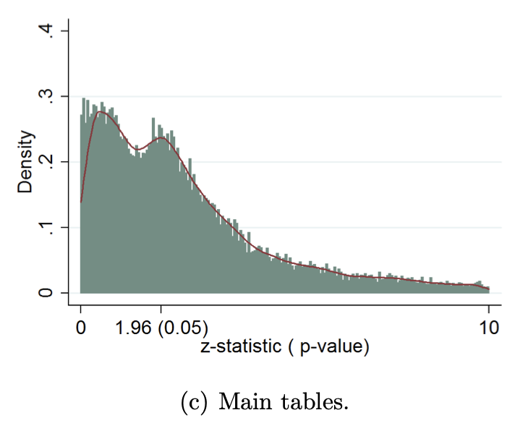
余談：publication bias の図が何を示しているか
robust
robust SE を使うと、有意っぽい結果が消える。そのとき起きやすいのが公表バイアス。
user-provided image
T-stat looks too good.
Use robust standard errors—
significance gone.
このヒストグラムの読み方
•
|t| = 1.96 付近に不自然な山がある。
•
5% 水準で有意になる境目なので、そこに結果が集まりすぎると怪しい。
•
「有意でない結果は出さない」行動が示唆される。
このスライドでは、講義ノートに添付された図をそのまま利用している。
Lecture 4 ｜ OLS inference
33
Notes:
[Sources] - /mnt/data/lecture4_revised.qmd (user-provided lecture manuscript) - /mnt/data/lecture4_revised.html (user-provided rendered HTML reference) - Recreated charts in /mnt/data/lecture4_v3_work/assets were rebuilt from the manuscript/HTML code blocks or directly summarized from those user-provided materials. - Slide is based on the “余談：推論の現場ではこんな問題もある” callout in the manuscript. - - /mnt/data/pub_bias.png (user-provided image referenced in the manuscript) [/Sources]

Slide 34
Lecture 4
回帰表の読み方
最後に、Estimate・SE・t・p をどう順番に読むかを表の形で確認する。
•
回帰表はまず「係数が何を表しているか」から読む。
•
そのあとで standard error / t / p を読み、有意性だけに飛びつかない。
•
Angrist & Krueger の表を例に、specification の違いも確認する。
estimate
standard error
specification
34
Notes:
[Sources] - /mnt/data/lecture4_revised.qmd (user-provided lecture manuscript) - /mnt/data/lecture4_revised.html (user-provided rendered HTML reference) - Recreated charts in /mnt/data/lecture4_v3_work/assets were rebuilt from the manuscript/HTML code blocks or directly summarized from those user-provided materials. - Section divider based on “回帰表の読み方” in the manuscript. - Preview figure /mnt/data/lecture4_v3_work/assets/regression_table_thumb.png is a pedagogical reconstruction of a regression-table layout described in the notes. [/Sources]

Slide 35
回帰表はどこをどう読むか
table
Estimate → SE → t → p の順で追うと読み違えにくい。
anatomy
読む順番
•
1) 係数は何の効果か？
Estimate
Std. Error
t
p
•
2) その推定はどれくらいブレるか？
•
3) それを t と p に直すとどこまで確かか？
Education
0.0672
(0.013)
5.17
0.000
Age
0.021
(0.006)
3.50
0.001
星の意味
Married
0.034
(0.011)
3.09
0.002
•
* : p < 0.10 / ** : p < 0.05 / *** : p < 0.01
•
ただし、星だけで重要性を判断しない。
•
効果の大きさと信頼区間の幅を一緒に見る。
係数推定値
標準誤差
t 値
p 値
Lecture 4 ｜ OLS inference
35
Notes:
[Sources] - /mnt/data/lecture4_revised.qmd (user-provided lecture manuscript) - /mnt/data/lecture4_revised.html (user-provided rendered HTML reference) - Recreated charts in /mnt/data/lecture4_v3_work/assets were rebuilt from the manuscript/HTML code blocks or directly summarized from those user-provided materials. - Summarizes the opening paragraphs of “回帰表の読み方” with a pedagogical regression-table anatomy graphic. [/Sources]

Slide 36
Angrist & Krueger の表をどう読むか
table
ここでは講義ノートの説明に沿って、Table VIII の読みどころだけを模式的に再構成する。
schematic reconstruction
まず左の列を見る
•
0.0672 が Education の係数推定値。
(1) OLS
(3) OLS + controls
(7) TSLS
•
(0.013) がその standard error。
•
この 2 つだけでも、かなり有意っぽいと読める。
Education
0.0672
(0.013)
0.071
(0.014)
0.091
(0.028)
Age
0.021
(0.006)
0.018
(0.007)
Age²
-0.0003
(0.0001)
-0.0002
(0.0001)
このスライドの注意
•
表は講義ノートの説明をもとにした模式図で、原論文の完全再現ではない。
SMSA
0.082
(0.015)
0.079
(0.018)
•
狙いは「どこを読むか」を可視化すること。
Observations
329,509
329,509
329,509
補足
•
星がなくても、Estimate / SE の比からかなり強い結果だと読める。
Lecture 4 ｜ OLS inference
36
Notes:
[Sources] - /mnt/data/lecture4_revised.qmd (user-provided lecture manuscript) - /mnt/data/lecture4_revised.html (user-provided rendered HTML reference) - Recreated charts in /mnt/data/lecture4_v3_work/assets were rebuilt from the manuscript/HTML code blocks or directly summarized from those user-provided materials. - Based on subsection “具体例” in the manuscript. - The table shown is a pedagogical reconstruction from the lecture-note explanation, not a verbatim reproduction of the original paper table. [/Sources]

Slide 37
なぜ後ろの列では Age や Age² が出てくるのか
table
それは別々の単回帰をしているのではなく、説明変数を増やした specification だから。
column (1)
column (3)
左の列はだいたいこの単回帰。
後ろの列では controls が入り、Age や Age² の行が出てくる。
だから表は
次回への接続
•
「各列がどんな specification か」を確認する
•
こうした複数の説明変数を同時に入れるのが重回帰。
•
その上で、Education の係数が列をまたいでどう動くかを見る
•
Lecture 5 では、この「複数の β をどう読むか」を本格的に扱う。
Lecture 4 ｜ OLS inference
37
Notes:
[Sources] - /mnt/data/lecture4_revised.qmd (user-provided lecture manuscript) - /mnt/data/lecture4_revised.html (user-provided rendered HTML reference) - Recreated charts in /mnt/data/lecture4_v3_work/assets were rebuilt from the manuscript/HTML code blocks or directly summarized from those user-provided materials. - Summarizes the final paragraphs of the “具体例” subsection, contrasting simple and multiple regression specifications. [/Sources]

Slide 38
宿題
end
今日のノートとシミュレーションを、式と図が対応するように見直してみる。
1
基礎統計の復習
仮説検定・信頼区間の定義があやしい人は、一度基礎統計に戻って整理する。
2
p-value 論争を調べる
p 値の解釈をめぐる論争は今も続いている。何が争点か、自分の言葉で説明できるようにする。
3
simulation のコードを一行ずつ追う
どの行が β̂・se・t を作っているか、lecture ノートのコードと図を照らし合わせる。
Lecture 4 ｜ OLS inference
38
Notes:
[Sources] - /mnt/data/lecture4_revised.qmd (user-provided lecture manuscript) - /mnt/data/lecture4_revised.html (user-provided rendered HTML reference) - Recreated charts in /mnt/data/lecture4_v3_work/assets were rebuilt from the manuscript/HTML code blocks or directly summarized from those user-provided materials. - Homework slide summarizes the final “宿題” section of the manuscript. [/Sources]

Slide 39
今日の講義のまとめ
end
最後に構造だけをもう一度並べて、Lecture 5 への橋を架ける。
1
仮説検定：係数がゼロではないと言えるか？
2
Robust Inference
3
回帰表の読み方
一言で言うと
same β̂, different uncertainty.
そして表は、まず係数の意味から読む。
•
次回は、この表の中に出てくる複数の説明変数 = 重回帰 を本格的に扱う。
Lecture 4 ｜ OLS inference
39
Notes:
[Sources] - /mnt/data/lecture4_revised.qmd (user-provided lecture manuscript) - /mnt/data/lecture4_revised.html (user-provided rendered HTML reference) - Recreated charts in /mnt/data/lecture4_v3_work/assets were rebuilt from the manuscript/HTML code blocks or directly summarized from those user-provided materials. - Closing recap slide synthesizes the overall lecture structure from the user-provided manuscript. [/Sources]

